Slide 1



Data-Driven Controller Design with Robust Stability and Nominal Performance for Systems with Large Parametric Uncertainty
Valorisation PDM meeting 2
Date
-
2026
Supervised by
Elias Klauser
and Prof. Alizera Karimi

Slide 2
Tâches et objectifs de la valorisation
Identification de système
  Investigation sur les oscillations sur les réponses fréquentielles
  Trouver une façon d’identifier G_{LTI} de manière plus propre → identification paramétrique
Vérification et validation théorique de l’identification
  NMRSE n’as pas l’air d'être la meilleure métrique
  Modèle paramétrique→ permet d’avoir une vérification temporelle, statistique, …
Synthèse du régulateur
  Prendre l’IQC pour paramètre incertain
  Essayer performance robuste

Slide 3
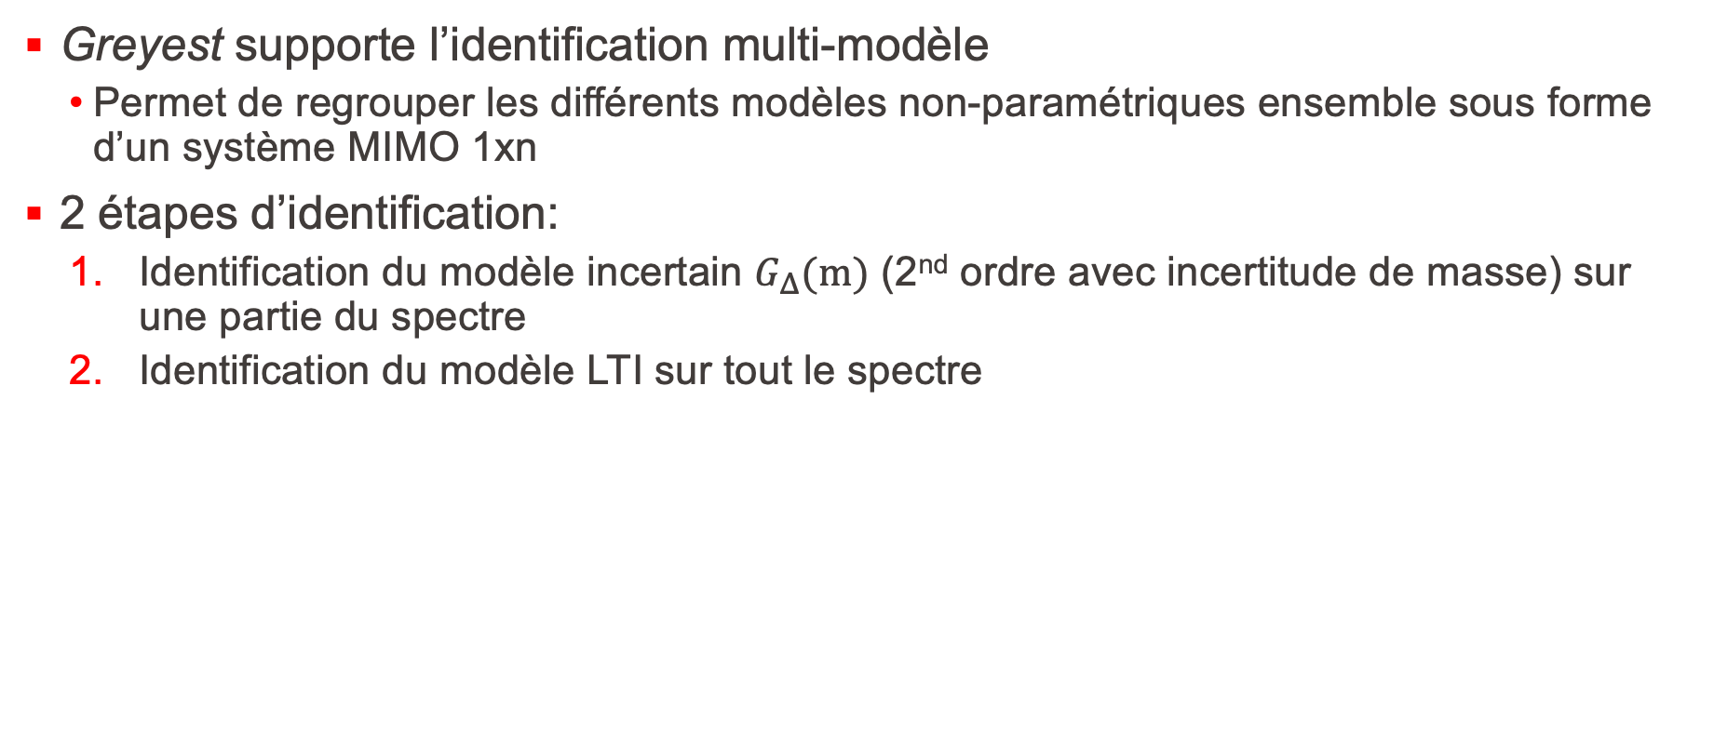
Identification de système
Grey est supporté l’identification multimodel.
Permet de regrouper les différents modèles non paramétriques ensemble sous forme d’un système MIMO 1xn.
2 étapes d’identification:
Identification du modèle incertain ﷐𝐺﷮Δ﷯(m) (2nd ordre avec incertitude de masse) sur une partie du spectre
Identification du modèle LTI sur tous les spectres
Greyest supporte l’identification multi-modèle
  Permet de regrouper les différents modèles non-paramétriques ensemble sous forme d’un système MIMO 1xn
2 étapes d’identification:
  Identification du modèle incertain $G_{Δ}(m)$ (2nd ordre avec incertitude de masse) sur une partie du spectre
  Identification du modèle LTI sur tout le spectre

Slide 4
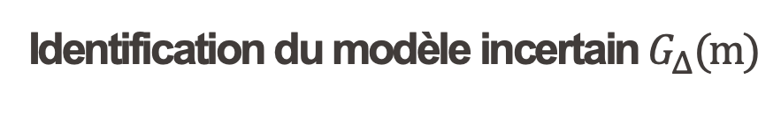
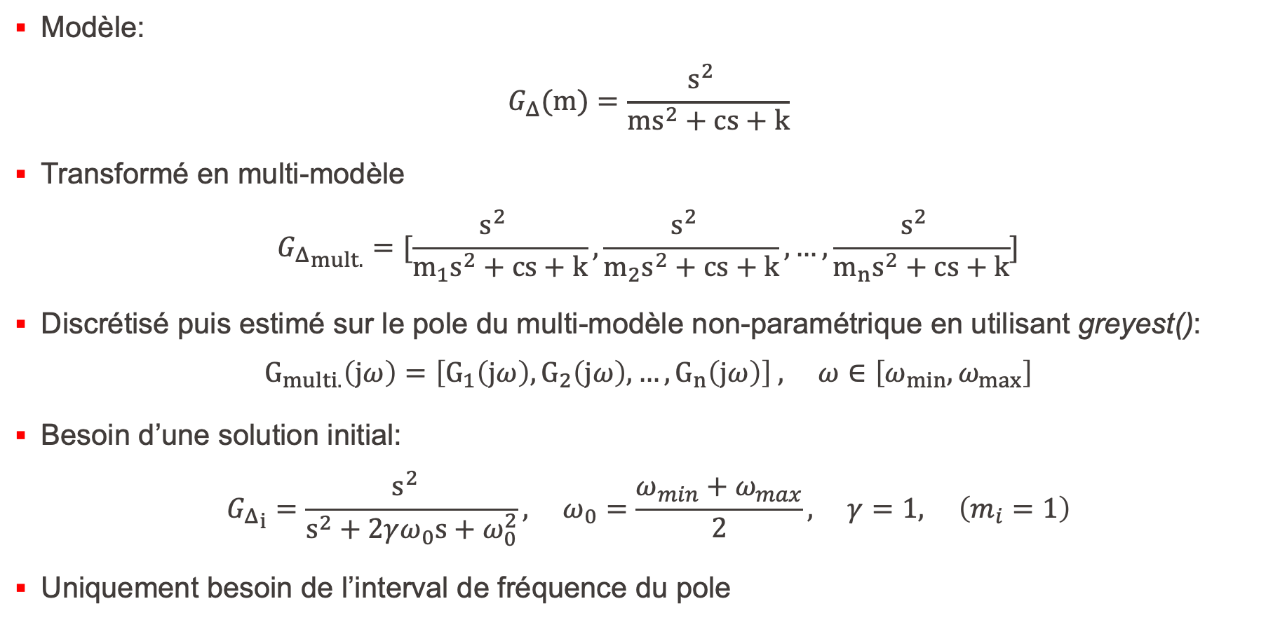
Identification du modèle incertain $G_{Δ}(m)$
Modèle:
$$G_{Δ}(m)=\frac{s^{2} }{ms^{2}+cs+k}$$
Transformé en multi-modèle
$${G_{Δ}}_{mult.}=[\frac{s^{2} }{m_{1}s^{2}+cs+k},\frac{s^{2} }{m_{2}s^{2}+cs+k},…,\frac{s^{2} }{m_{n}s^{2}+cs+k}]$$
Discrétisé puis estimé sur le pole du multi-modèle non-paramétrique en utilisant greyest():
$$G_{multi.}\left(jω\right)=\left[G_{1}\left(jω\right),G_{2}\left(jω\right),…,G_{n}\left(jω\right)\right] , ω∈\left[ω_{min},ω_{max}\right]$$
Besoin d’une solution initial:
$${G_{Δ}}_{i}=\frac{s^{2} }{s^{2}+2γω_{0}s+ω_{0}^{2}}, ω_{0}=\frac{ω_{min}+ω_{max}}{2}, γ=1, \left(m_{i}=1\right)$$
Uniquement besoin de l’interval de fréquence du pole

Slide 5
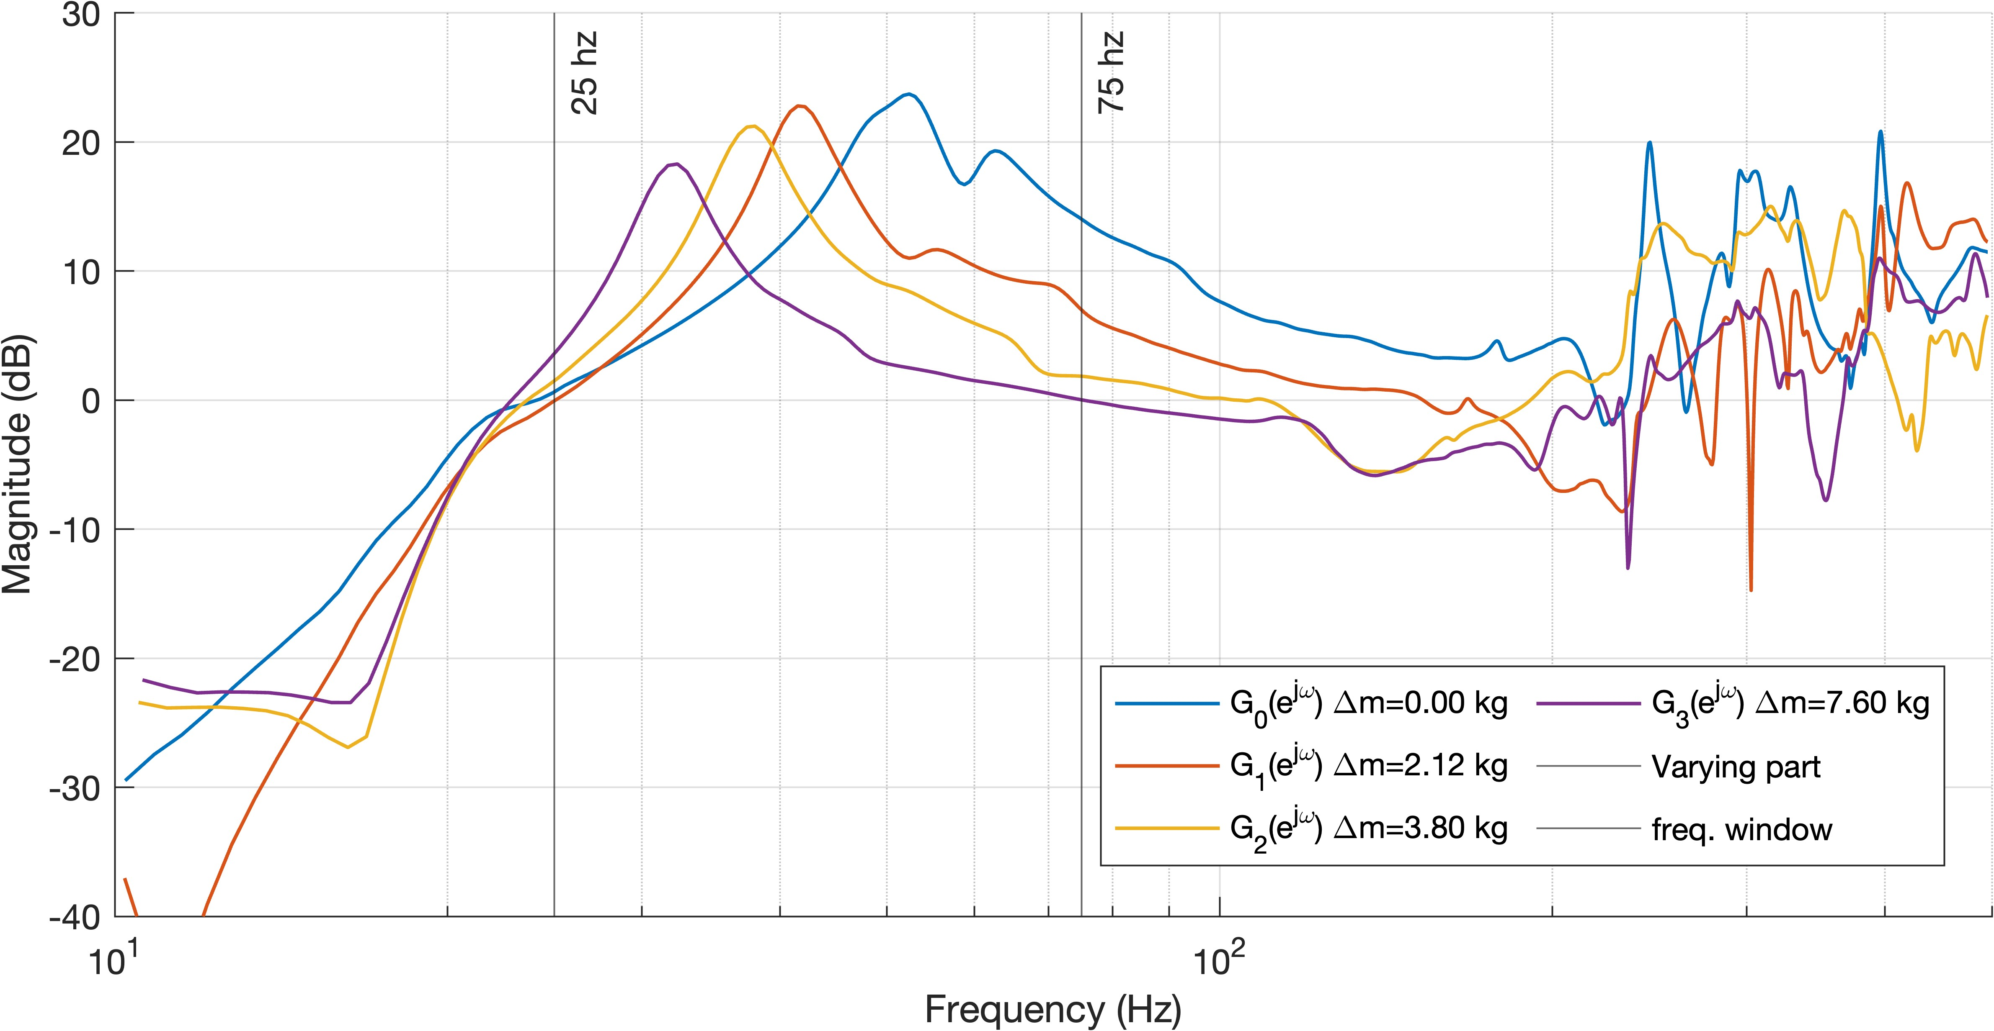
Identification du modèle incertain $G_{Δ}(m)$
Le multi-modèle $G_{multi.}\left(jω\right)$ :
Freq range used for identification

Slide 6
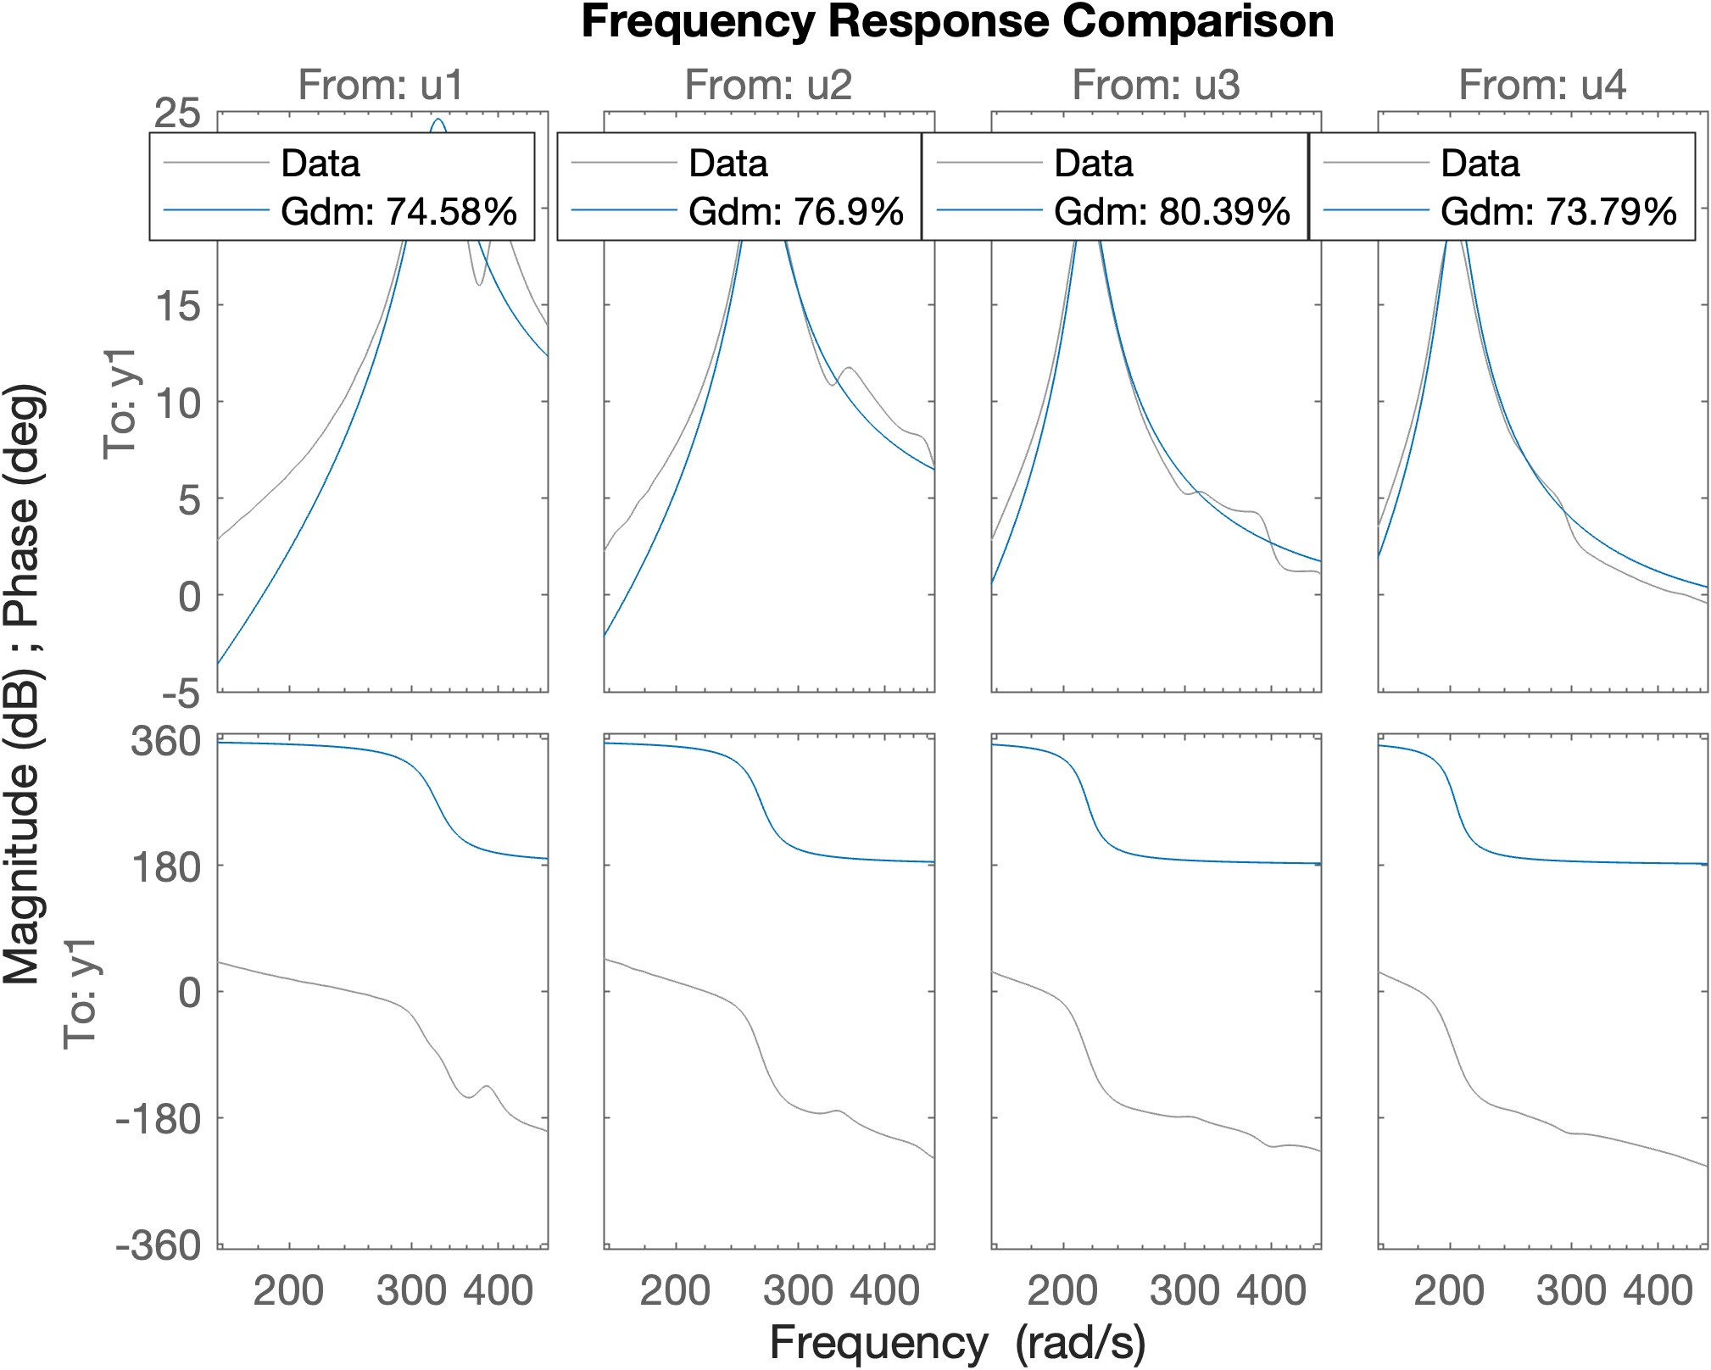
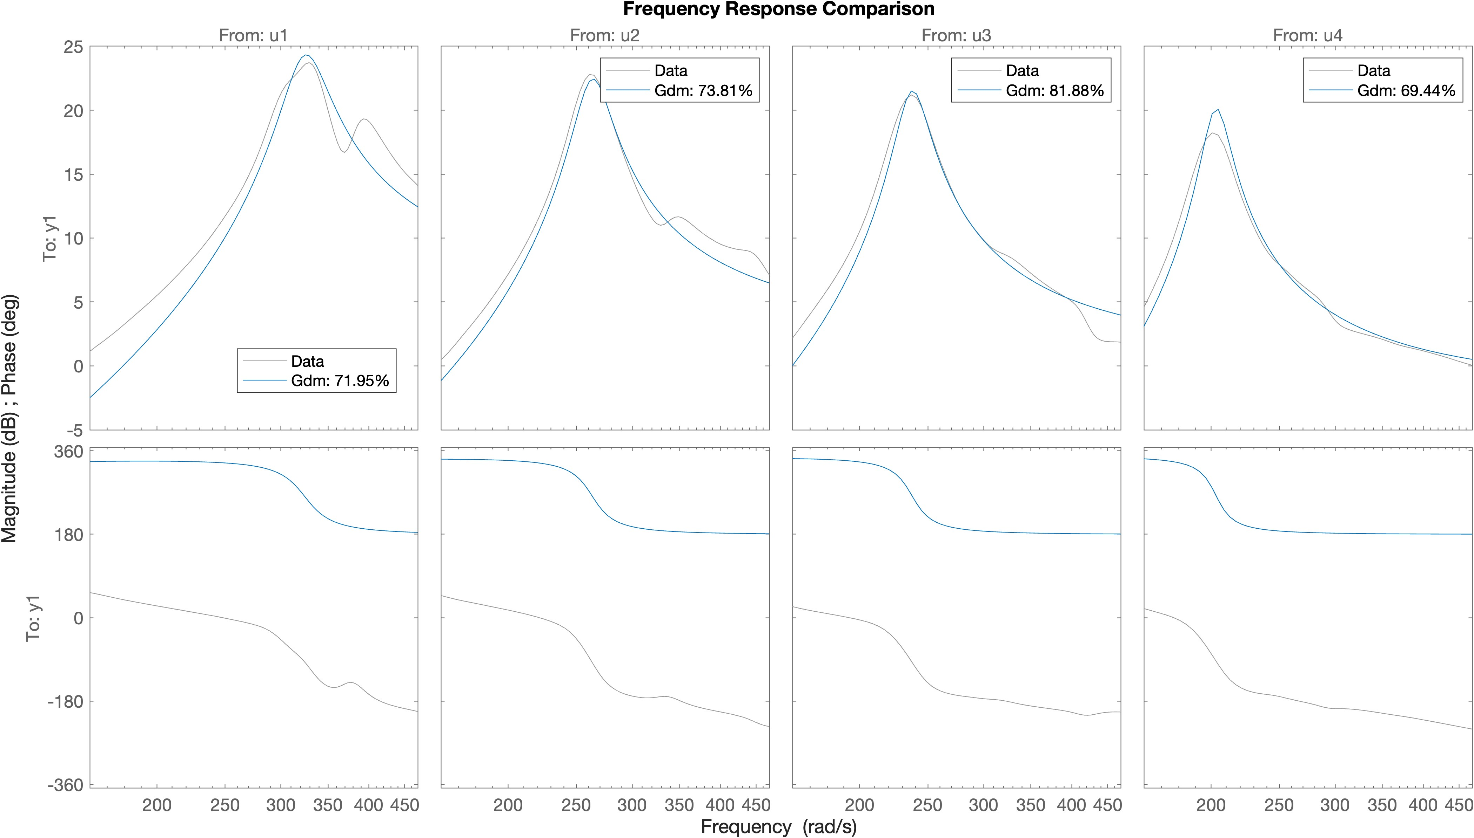
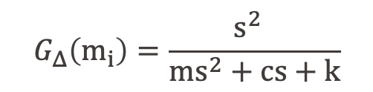
Identification du modèle incertain $G_{Δ}(m)$
$$G_{Δ}\left(m_{i}\right)=\frac{s^{2} }{ms^{2}+cs+k}$$
Données 1028, Tustin. m0 = 0.806 (centre), dm_bound = 0.358 (demi-largeur) : dm = ±0.358 couvre les 4 masses
OP | mᵢ | résonance
0 kg | 0.449 | 52.4 Hz
2.1 kg | 0.684 | 42.4 Hz
5.9 kg | 1.028 | 34.6 Hz
7.6 kg | 1.164 | 32.5 Hz
Notes:
c = 19.4, k = 48 606. m0 et dm_bound sont le centre et la demi-largeur de l'intervalle identifié (pas la moyenne) : la masse la plus légère (0 kg) est exactement au bord |dm| = dm_bound.

Slide 7
Nouvelle construction du modèle LFT
Après G_Δ(m), tout est calculé sur la grille de synthèse
  300 points : log 10–20 Hz, puis linéaire jusqu'à Nyquist (≈ 1.8 Hz), un point exactement à la fréquence de perturbation
Partie LTI résiduelle non paramétrique (remplace l'identification paramétrique de G_LTI)
  G_LTI,i = G_i / G_Δ,i, nominal G_LTI = moyenne des résidus
Incertitude multiplicative W2 = borne ponctuelle de l'erreur relative des résidus
LFR finale : G(dm, Δ) = G_Δ(m0 − dm) · G_LTI · (1 + W2 Δ)
  dm réel, |dm| ≤ dm_bound ; Δ LTI 1×1, ||Δ||∞ ≤ 1
Notes:
Scripts : a_MultimodelFRFID → b_LFT2ndorderID (G_Δ, résidus, W2, LFR) → c_IQCcontrolSynW2 → d_ExperimentalResults.

Slide 8
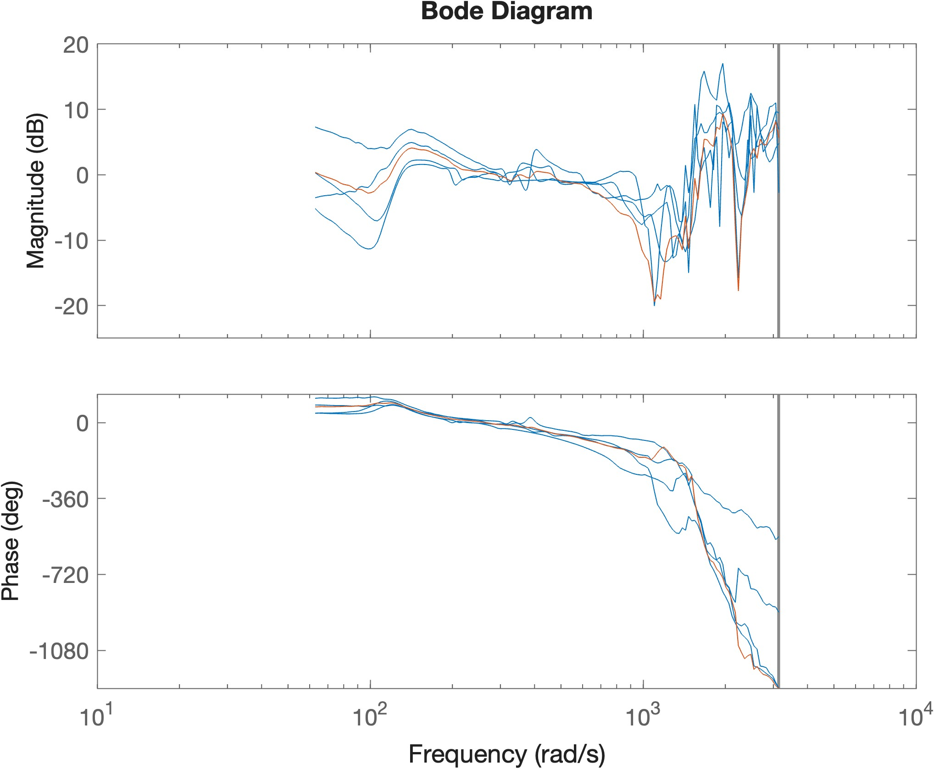
Partie LTI résiduelle G_LTI
G_LTI,i = G_i / G_Δ,i sur la grille de synthèse
Nominal = moyenne des 4 résidus (rouge)
En dessous de 150 Hz les résidus se superposent : l'effet de masse est dans G_Δ
Au-dessus de 150 Hz : modes structurels qui bougent d'un OP à l'autre, grande dispersion

Slide 9
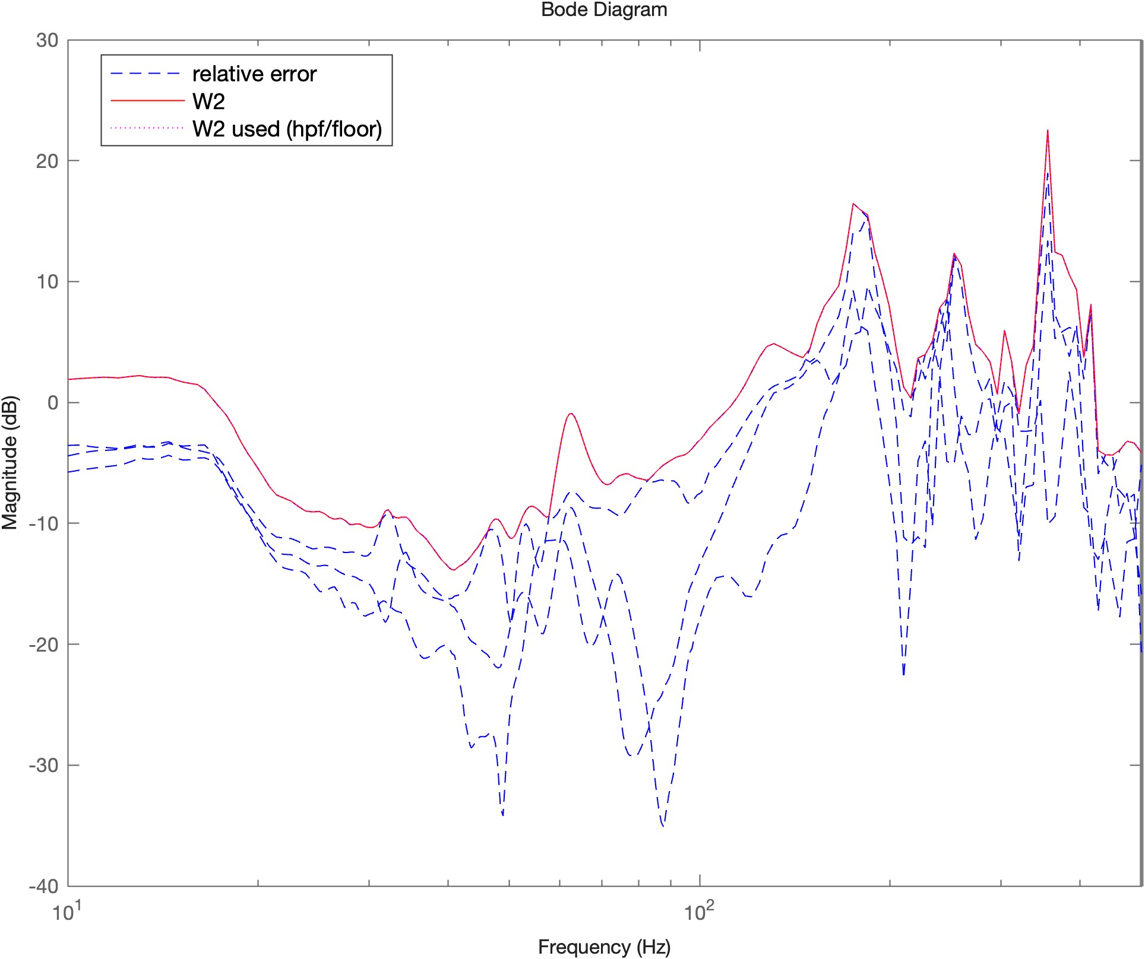
Pondération de l'incertitude W2
|W2(jω)| = maxᵢ |(G_LTI,i − G_LTI) / G_LTI|
  Borne ponctuelle optimale (ucover W1opt), pas de fit rationnel
  Pas de passe-haut, pas de plancher : couvre exactement la dispersion mesurée
Faible sous 150 Hz (< −5 dB autour de 80 Hz), jusqu'à +22 dB aux modes haute fréquence
Conséquence : autour de 80 Hz la synthèse suppose presque aucune incertitude

Slide 10
LFR finale et synthèse IQC
G(dm, Δ) = G_Δ(m0 − dm) · G_LTI · (1 + W2 Δ)
Δ : incertitude LTI 1×1, ||Δ||∞ ≤ 1, pondérée par W2 → multiplicateur diag(1, −1)
dm : paramètre réel, |dm| ≤ η (unités de masse) → multiplicateur [η²D, E; E*, −D], D(ω), E(ω) optimisés
Synthèse (c_IQCcontrolSynW2)
  1 : stabilité robuste à η0
  2 : min ||W1 S|| sous stabilité robuste
  3 : η maximal par bissection, en alternance avec le régulateur
Certificat : si η final ≥ dm_bound = 0.358, stabilité robuste pour toutes les masses et tous les résidus dans W2
Notes:
Le certificat porte sur la boucle K × G avec le système dans l'ensemble. Il suppose que le régulateur implémenté sur le banc est exactement K : c'est cette hypothèse qui tombe dans la suite.

Slide 11
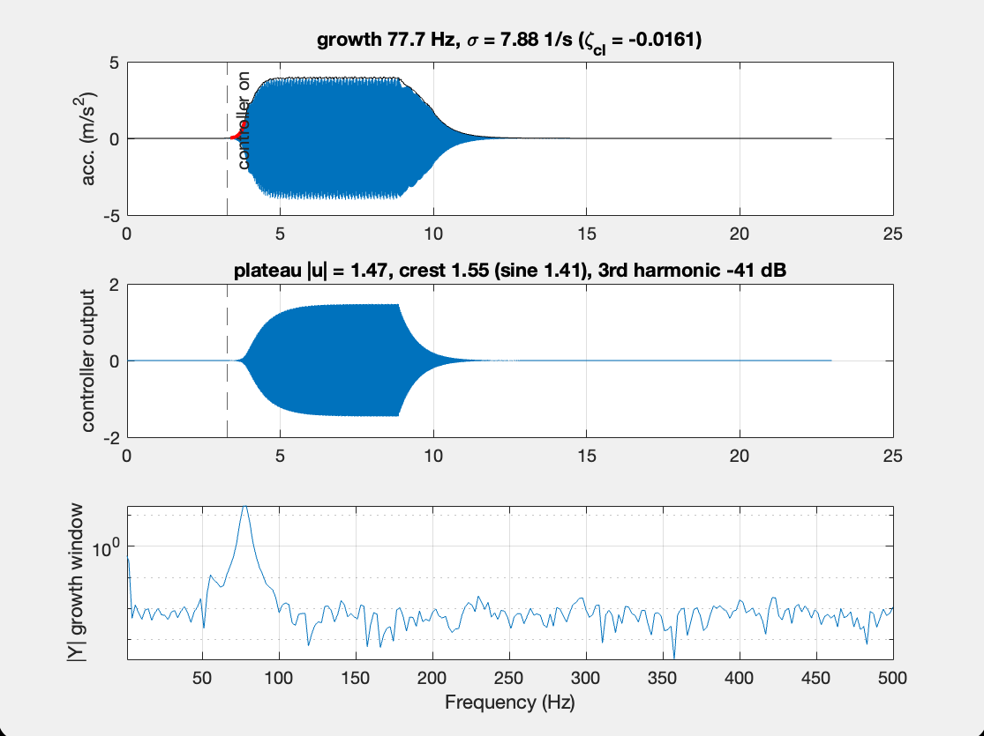
Sur le banc, K_chosen devient instable à 0 kg
Oscillation croissante à 77.7 Hz, σ = +7.9 1/s (amortissement −0.016)
Sans perturbation : démarre du bruit dès l'enclenchement du régulateur
Sortie du régulateur = sinus propre (crest 1.55, 3e harmonique −41 dB) : pas d'écrêtage
Le niveau est limité côté mesure (≈ ±4 m/s²)
Notes:
Mesure gfrf0_k_final_..._hyb_..._etaf0.60, analysée avec utils.instability (d_ExperimentalResults). Après coupure, la décroissance à 79.9 Hz (amortissement 0.003) est la paire de pôles du régulateur (79.9 Hz, 0.0034).

Slide 12
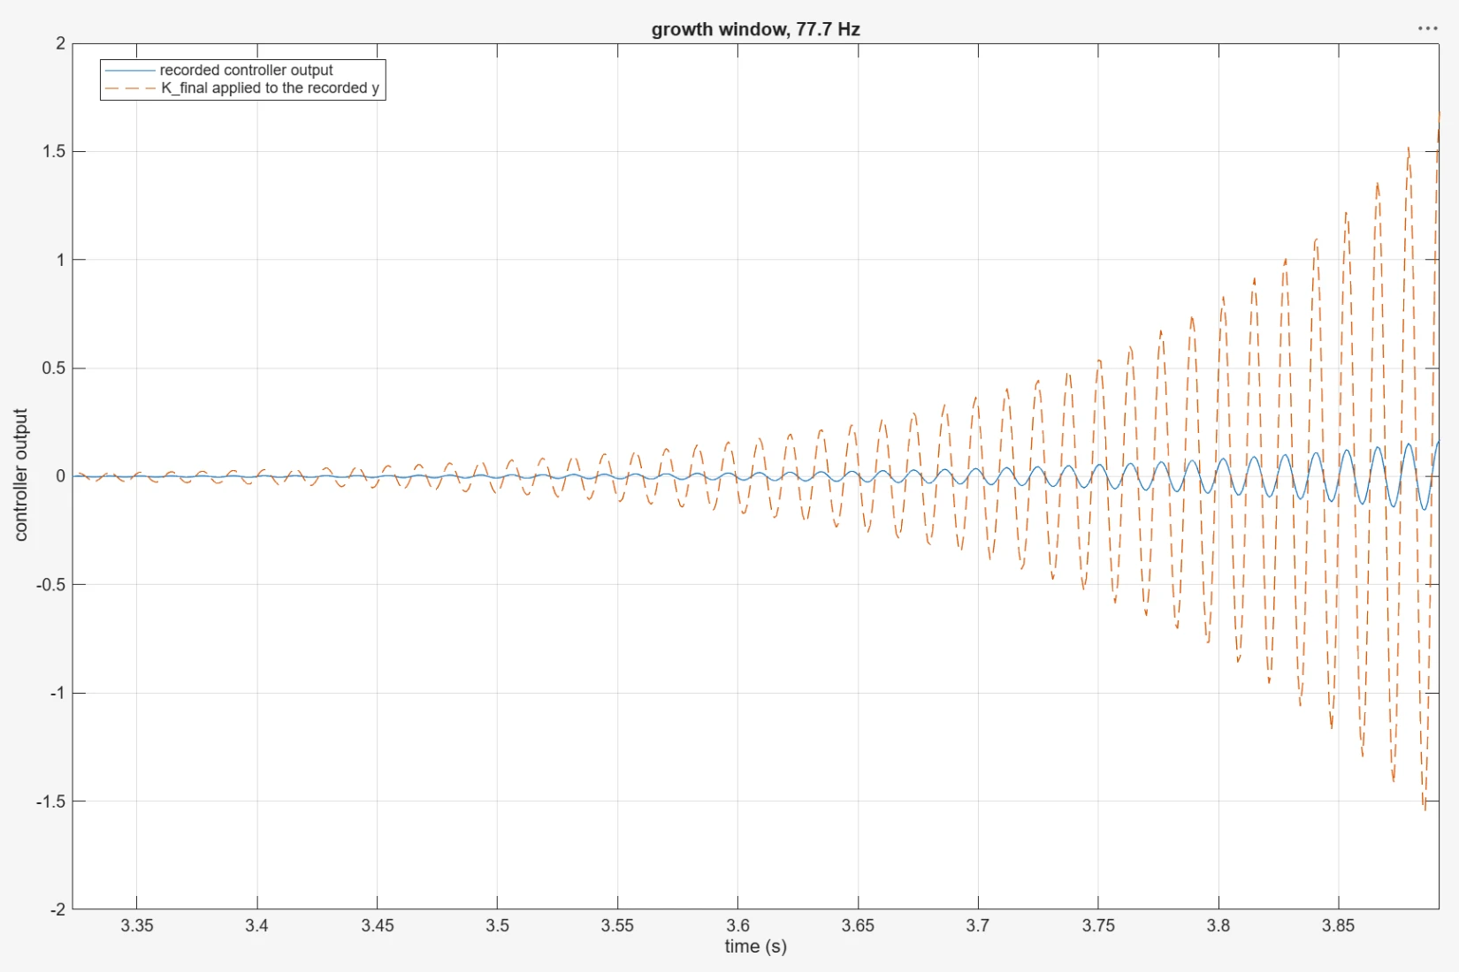
Le régulateur implémenté n'est pas K_final
À 77.7 Hz, u/y mesuré vs −K_final :
  −20.3 dB ≈ 1/9.81 : accélération en g au lieu de m/s² ?
  −28.0° = exactement 1 échantillon (1 ms) à 77.7 Hz
Le chemin système (sortie régulateur → accélération) correspond à l'identification (< 1 dB, < 3°)
La différence est donc dans le modèle de commande, pas dans le système
Sortie du régulateur enregistrée (bleu) vs K_final appliqué hors ligne à l'accélération enregistrée (traitillé)
Notes:
Régulateur implémenté ≈ 0.097 · z⁻¹ · K_final. Le retard apparaît entre deux signaux enregistrés : c'est un bloc du modèle (unit delay, rate transition, frontière de tâche), pas la latence matérielle, déjà incluse dans la FRF identifiée.

Slide 13
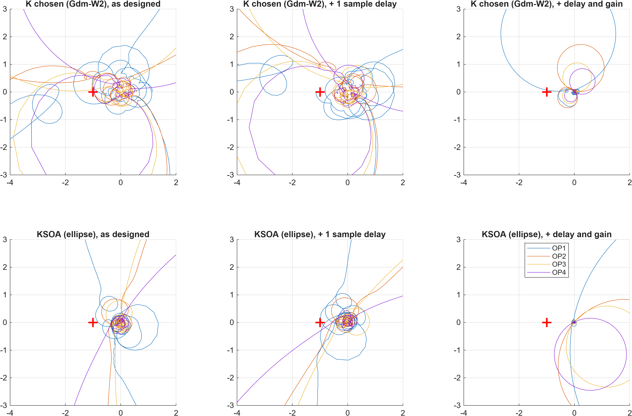
Retard et gain : la boucle de K_chosen passe à côté de −1
K_chosen : avec retard et gain, la boucle à 0 kg (OP1, bleu) devient un grand cercle qui passe juste à côté de −1 → instabilité à 77.7 Hz
KSOA : même retard et gain, tous les OP s'éloignent de −1 (cercles dans le demi-plan droit) → reste stable
Ni les FRF identifiées ni le certificat ne le voyaient : ils supposent que le régulateur conçu est celui qui tourne
Haut : K_chosen (G_Δ-W2). Bas : KSOA (ellipses). Colonnes : tel que conçu, + 1 échantillon, + retard et gain 1/9.81. Croix rouge : −1

Slide 14
Prochaines étapes
Corriger l'implémentation
  Entrée du régulateur en m/s² (après la conversion g → m/s²), pas d'échantillon de retard en plus
Ou concevoir pour le banc tel quel
  Système de synthèse G_design = gain · z⁻¹ · G
Vérifier avant de tester
  Nyquist / min |1+L| avec la boucle implémentée : doit prédire K_chosen instable et KSOA stable
Puis refaire les essais
  Sinus et sweep à toutes les masses (d_ExperimentalResults) : 80 Hz G_Δ-W2 vs ellipses, et 50 Hz

